Slide 1
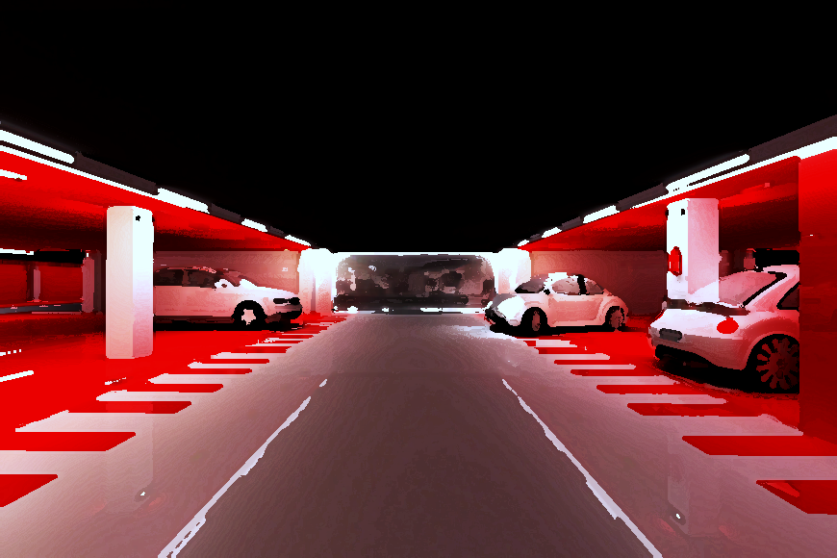
4D 停車
Group 17
0453115 管科所 周宛誼
0453106 管科所 王遠智
0551287 土木所 張為舜

Slide 2

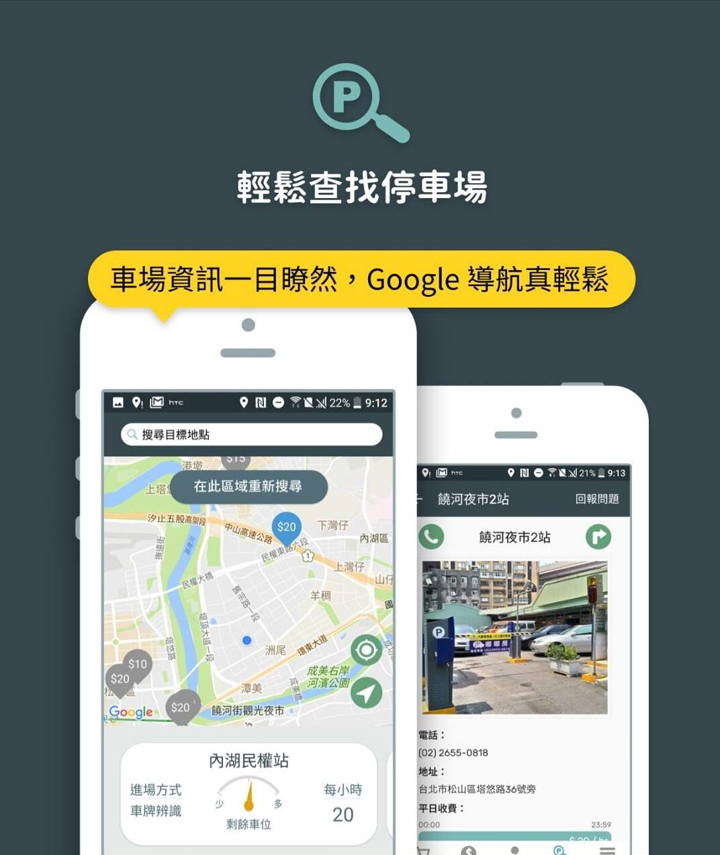

Slide 3
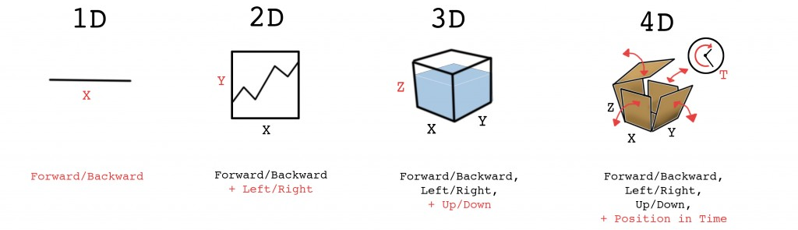
掌握空間與時間

Slide 4

Outline
1. 背景介紹
2. 資料簡介
3. 資料分析 Clustering/時間序列分析
4. 結論 Future Work/建議
5. 參考文獻

Slide 5
1.背景介紹

Slide 6






停車場
競爭激烈

Slide 7






停車相關
App

Slide 8

情境
下星期一晚上8點， 我跟朋友約在清大吃飯， 可是不知道附近的停車場
有沒有位子?????? 怎麼辦????

Slide 9
目標
停車場
顧客
顧客忠誠度
停車場管理
事先規劃
等待焦慮感
顧客滿意度
加值服務
1
2
3

Slide 10
提供停車場顧客加值服務
分析目標
商業目標
預測停車場車位&等待時間

Slide 11
2.資料簡介

Slide 12
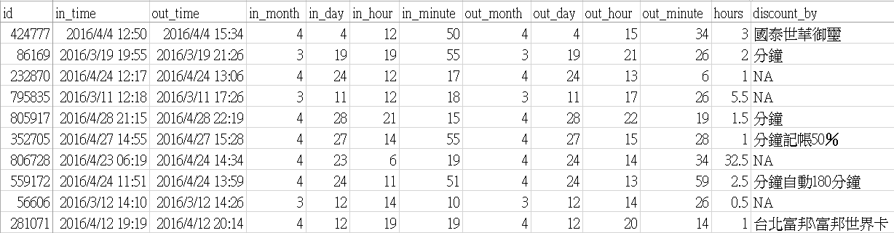
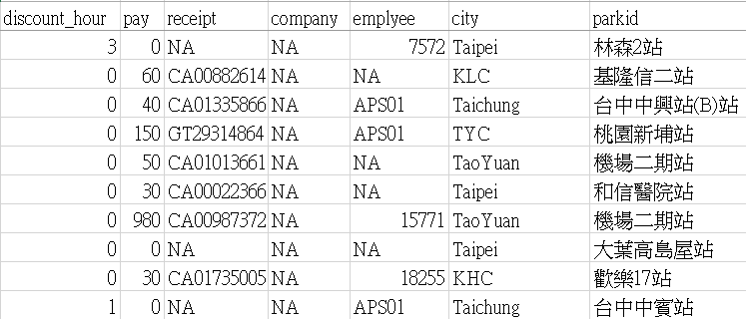
停車紀錄
2016/3~2016/4
200個停車場
超過100萬筆停車紀錄
Notes:
You can have many problems!
Problem definition should include the inputs and the outputs of the proposed solution. Please explain if the raw data needs to be preprocessed first and what kind of data is required for the proposed solution to produce the output. Overview of the framework can also be presented here to further explain the general idea.

Slide 13
預測停車場車位
利用進出場時間計算每5分鐘的場內車數
預測等待時間
利用出場時間計算每1小時出車數
並換算成等待時間
停車紀錄
2016/3~2016/4
200個停車場
超過100萬筆停車紀錄
Notes:
You can have many problems!
Problem definition should include the inputs and the outputs of the proposed solution. Please explain if the raw data needs to be preprocessed first and what kind of data is required for the proposed solution to produce the output. Overview of the framework can also be presented here to further explain the general idea.

Slide 14
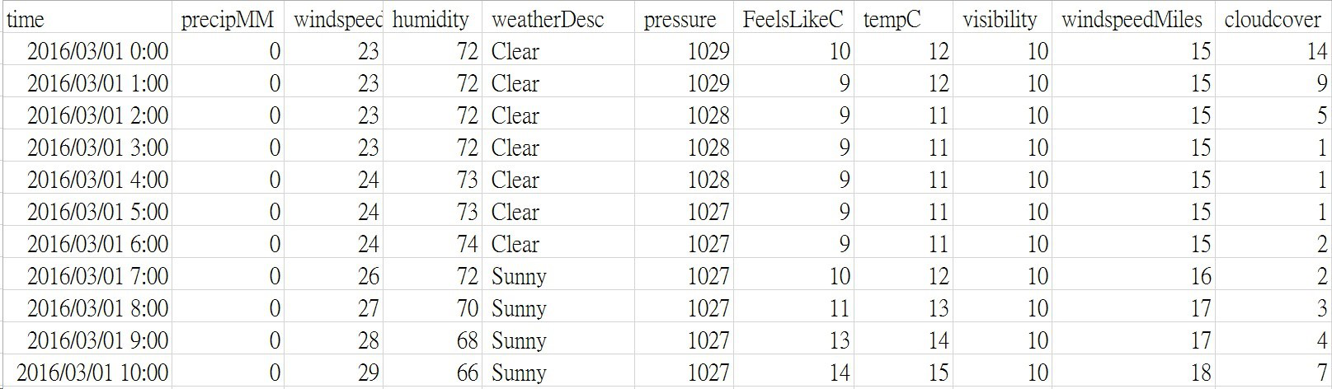

預測的
天氣資料
包含降雨量
溼度
氣溫等

Slide 15
3.資料分析
K means Clustering

Slide 16
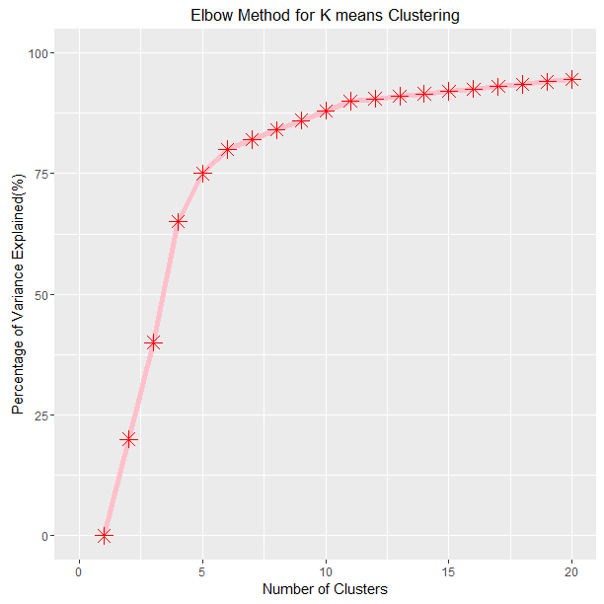

10
利用進場時間、出場時間，與停車時數分群
(Hayashi, & Tarumi, 2011)

Slide 17
站場性質 | 平均時數 | 數量 | 平日進場 | 平日出場 | 平日時數 | 假日進場 | 假日出場 | 假日時數
1 上班 | 5.57 | 23 | 集中10點之前 | 集中13點之後 | 偏長 | 平均 | 平均 | 偏短
2 夜市 | 2.24 | 5 | 集中於晚上 | 集中於晚上 | 短 | 集中於晚上 | 集中於晚上 | 短
3 機場高鐵 | 10.7 | 10 | 偏早上 |  | 長 | 偏晚 | 偏晚 | 長
4 過夜較多 | 6.52 | 20 | 平均 |  | 長 | 平均 |  | 長
5 環南市場 | 0.79 | 1
6 早工 | 3.72 | 5 | 凌晨多和晚上多
7 上班時間偏晚 百貨公司 | 3.07 | 31 | 上班時間偏晚 | 偏下午 |  | 平均 | 平均
8 觀光景點/洽公 | 2.21 | 15 | 集中在白天 | 集中在白天晚上無 | 短少數長 | 集中在白天 | 集中在白天晚上無 | 短少數長
9 台中機場 | 79.84 | 1
10 上班時間偏早 商場+上班 | 2.42 | 32 | 上班時間偏早

Slide 18

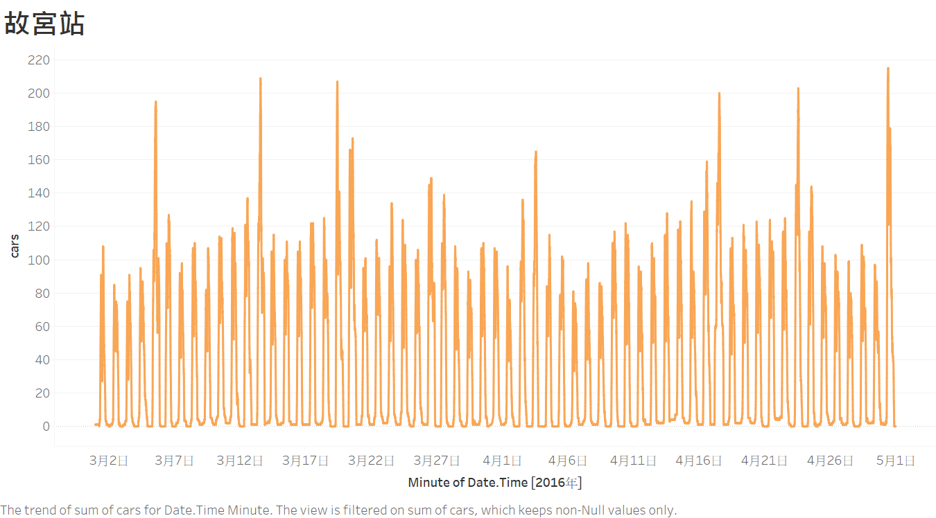
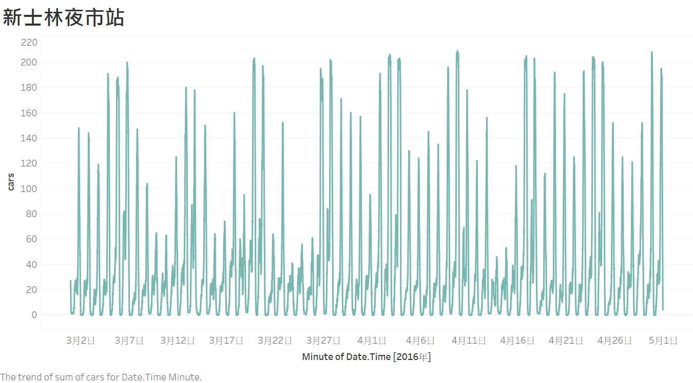
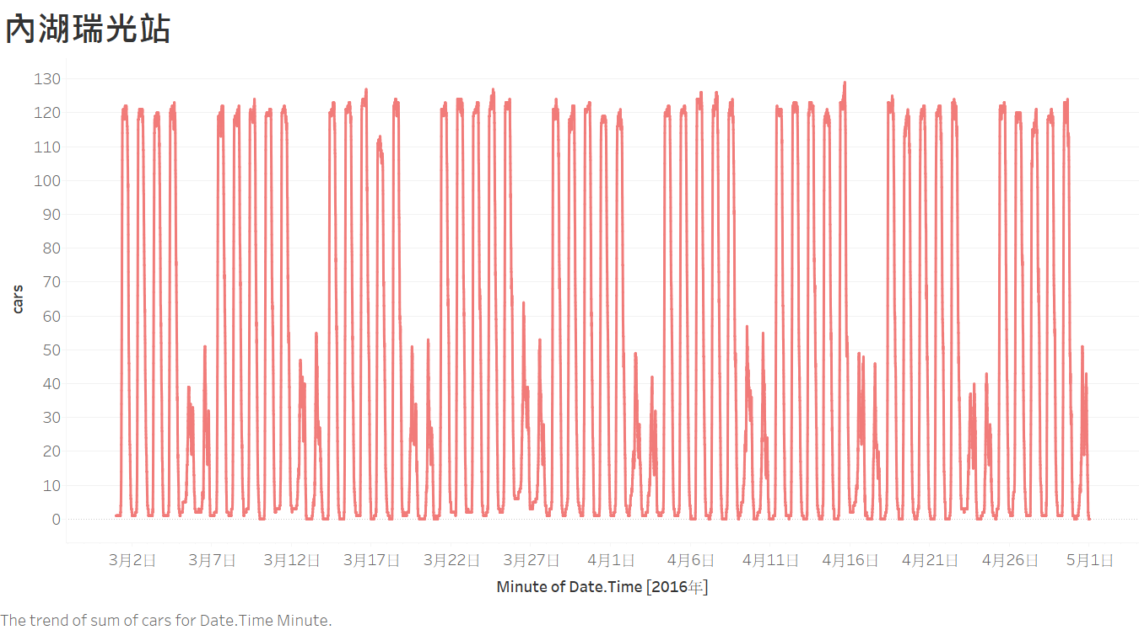

Slide 19
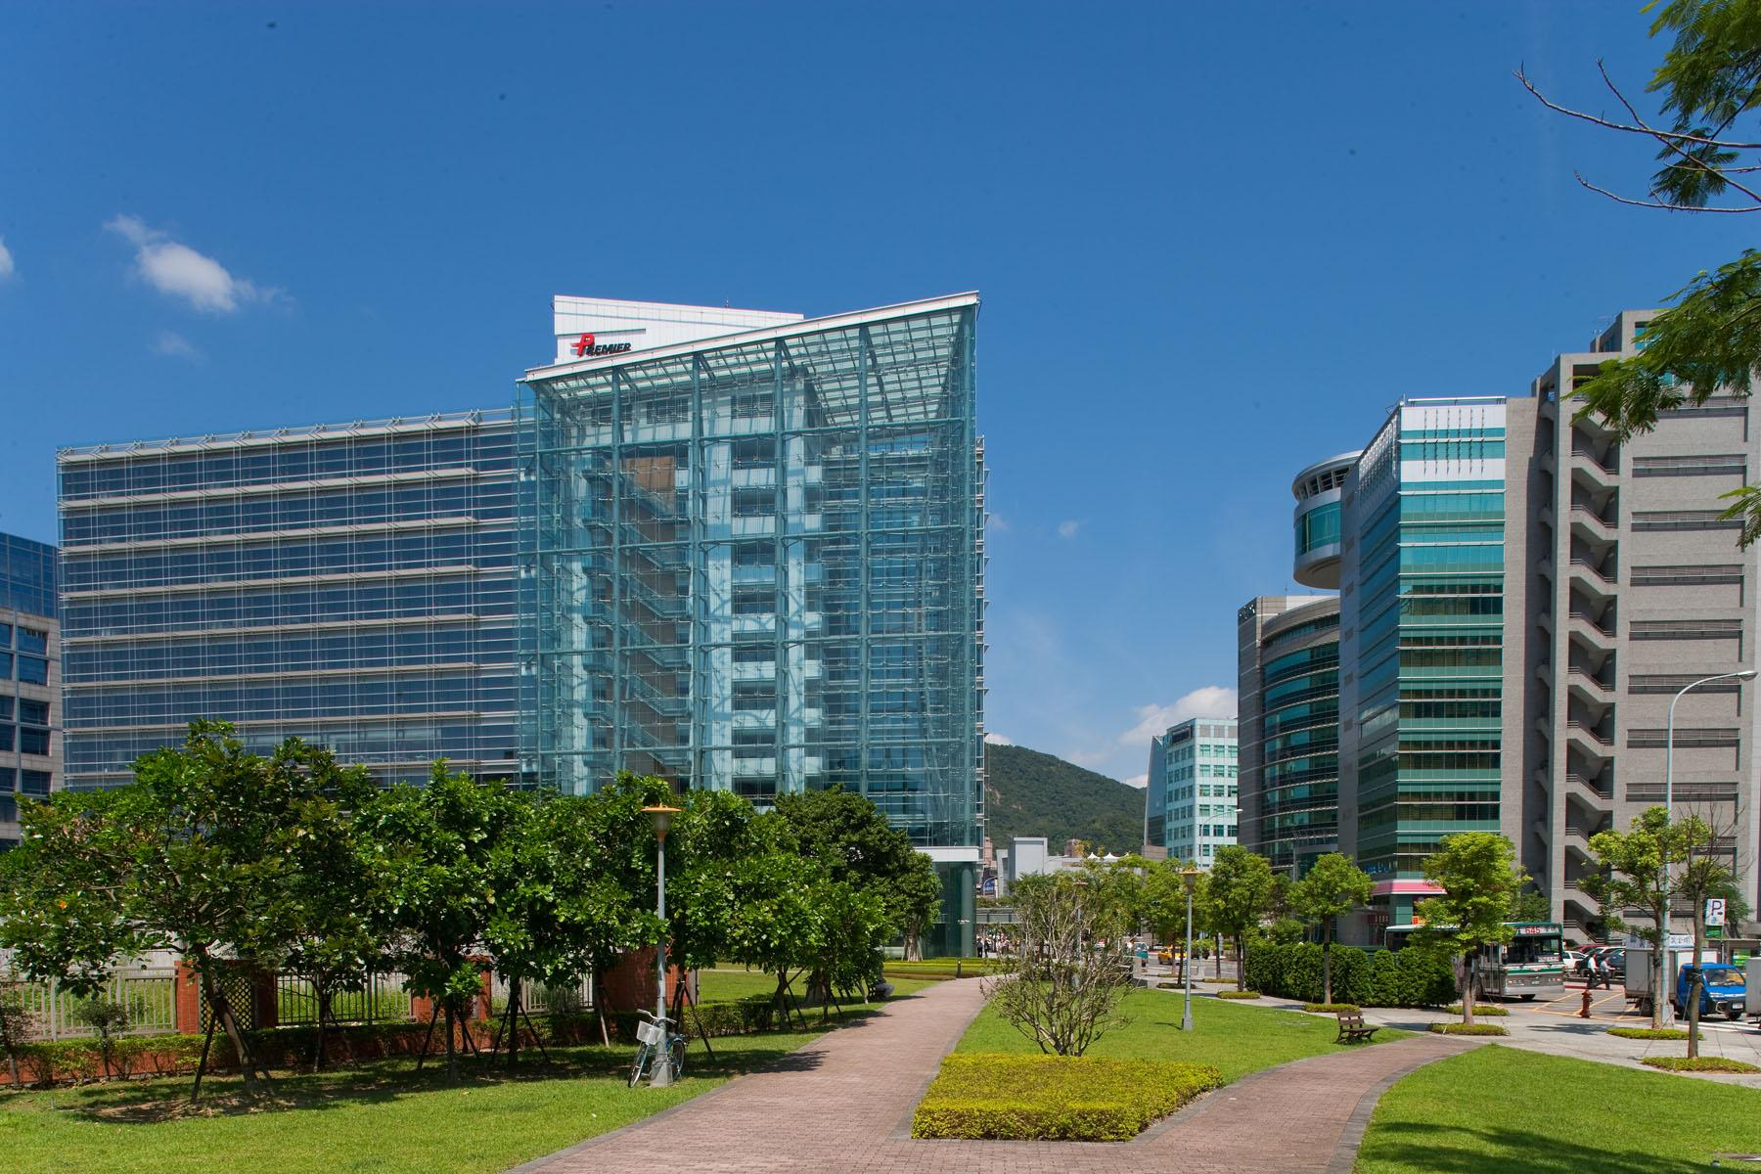
Cluster1 上班地區

Slide 20
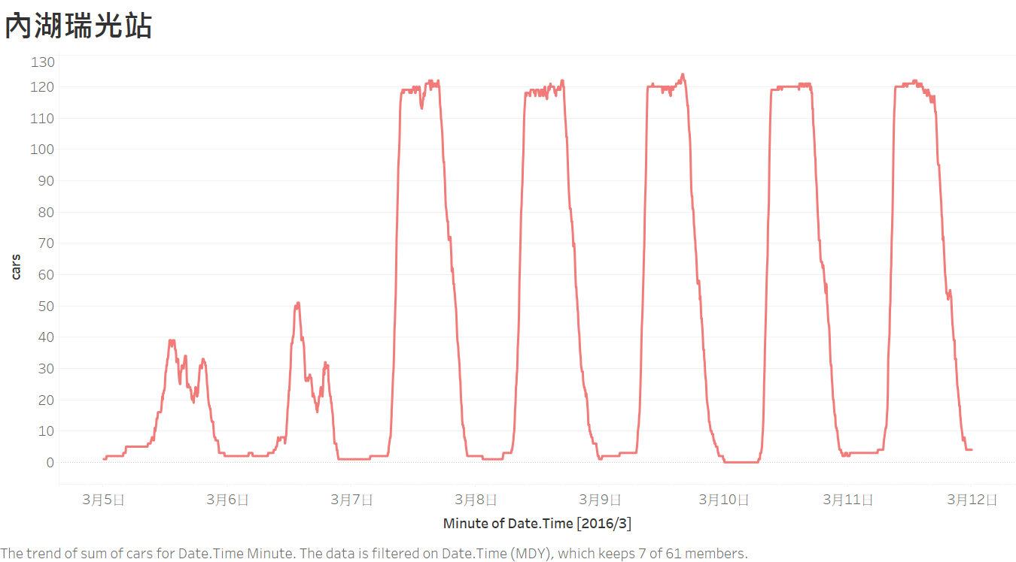
上班地區的停車場：
1.上班時間的停車數量為高峰
2.假日的停車數量明顯少
假日
上班時間

Slide 21
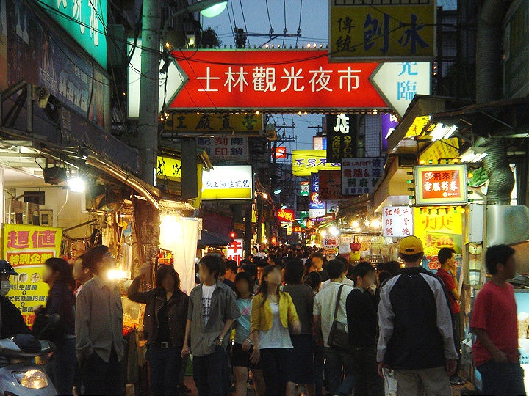
Cluster2 夜市地區

Slide 22
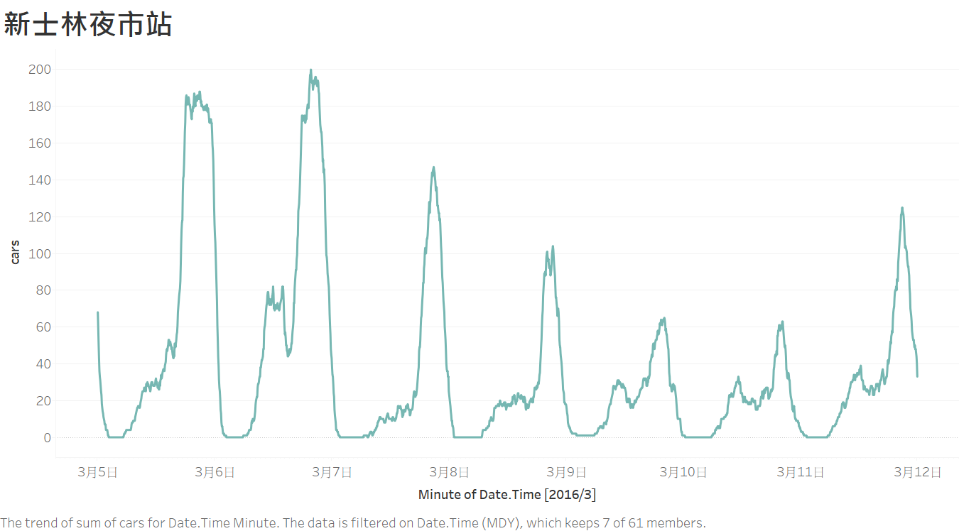
夜市地區的停車場：
1.假日晚上時段的停車數量為高峰
2.白天以及平日的停車數量明顯較少
假日晚上

Slide 23
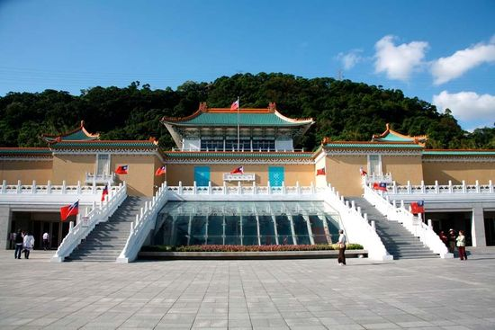
Cluster8 觀光景點/洽公地區

Slide 24
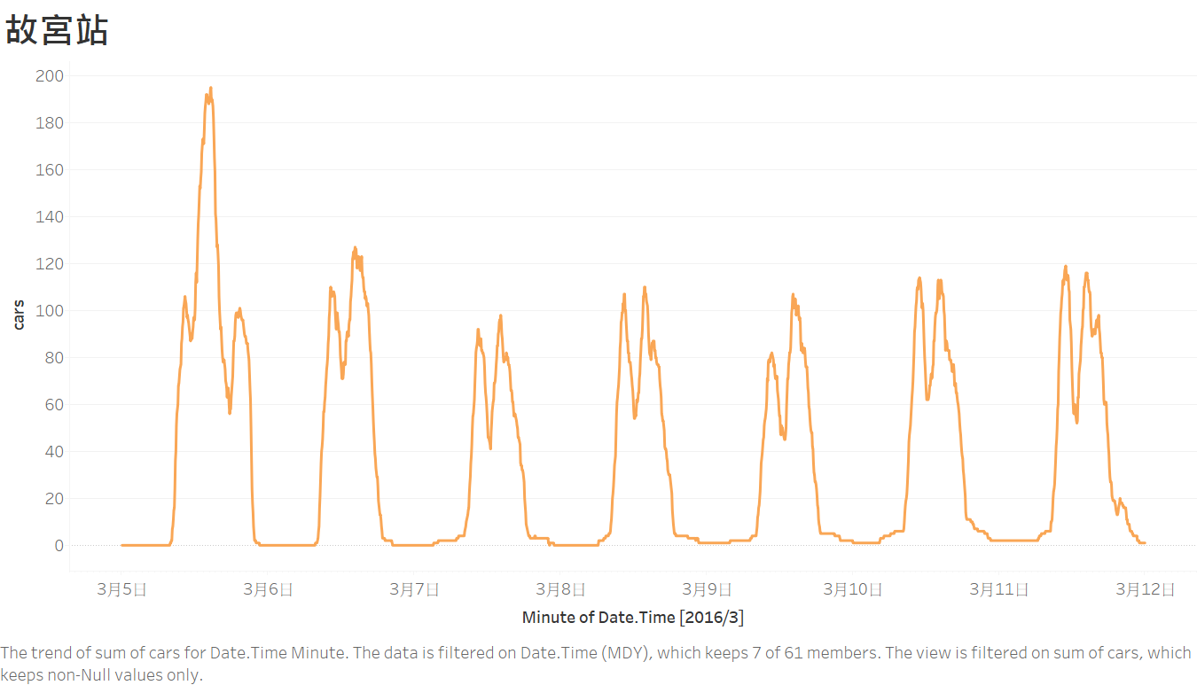
觀光景點/洽公地區的停車場：
1.假日時間的停車數量為高峰
2.平日時段的停車數量較少
3.上午與下午時段有一個明顯的交界
假日
平日時間

Slide 25
流程圖
設定目標
商業目標&分析目標
資料視覺化
一周為一個周期
ARIMA Smoothing Neural Networks
Random Forest
SVM
Ensemble Seasonal Naïve
資料取得、觀察
停車場、天氣資料
預測方法
資料處理
每5分鐘為一筆資料
比較預測結果
比較RMSE & MAPE
資料分群
使用K-means分群
將資料分成10種類型停車場
實際應用
提供APP加值功能
Notes:
(forecasting methods, relevant outputs) Linear Regression with external data Neural Networks ARIMA Smoothing Ensemble Seasonal Naive

Slide 26
3.資料分析
時間序列分析

Slide 27

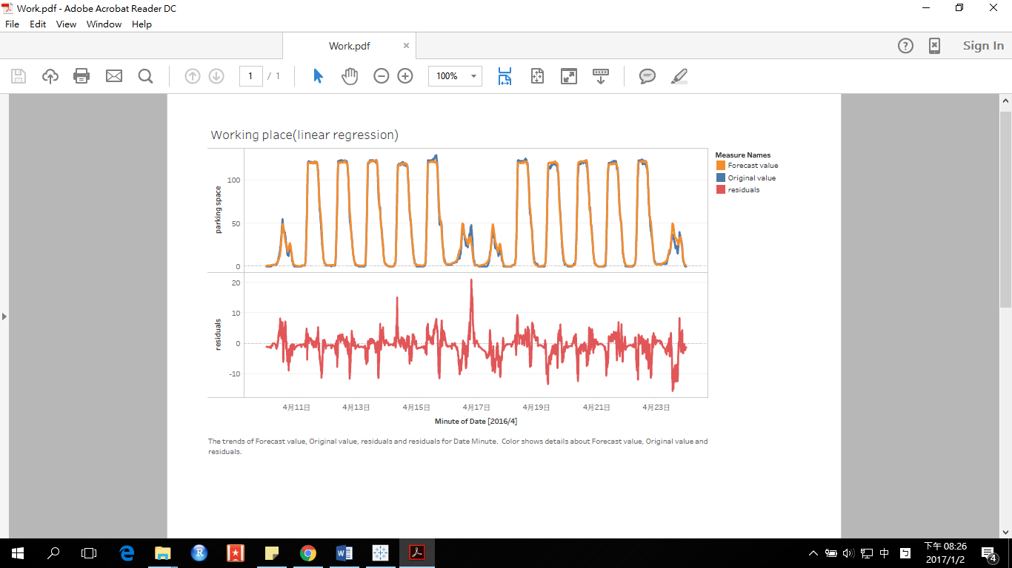
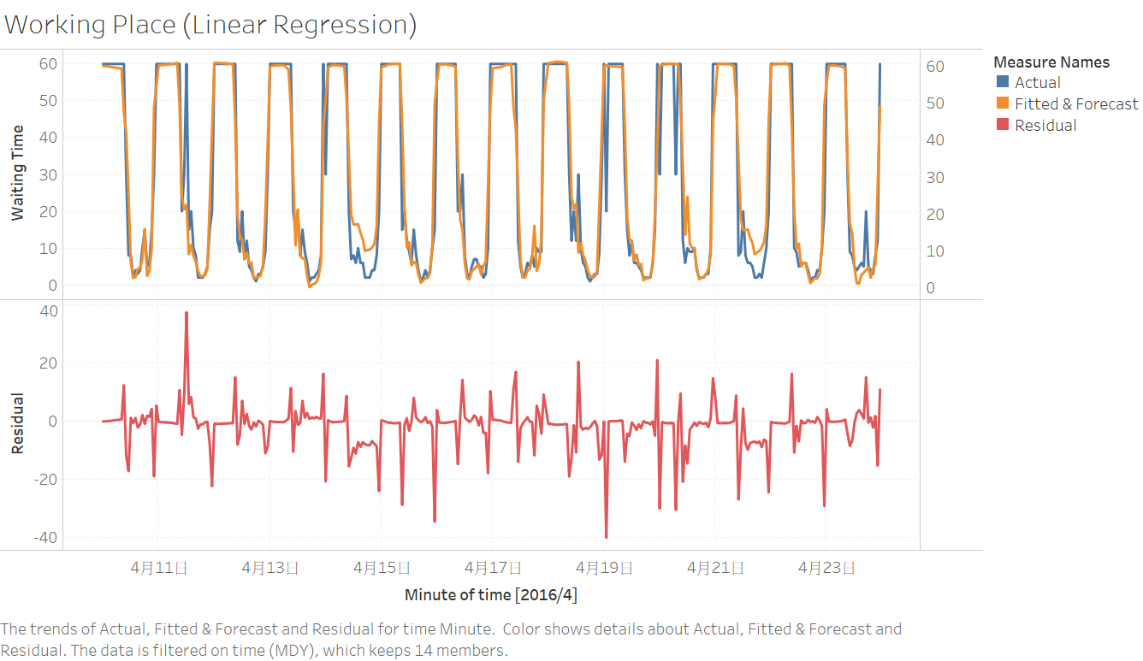
預測場內車位數
Model | MAPE | RMSE
Regression | 21.01 | 4.11
Neural Network | 271.2 | 42.64
ARIMA | 139.4 | 29.65
Random Forest | 49.58 | 20.19
SVM | 38.70 | 5.37
Ensemble | 80.47 | 155.5
Naive | 4.8 | 25.83
Validation
Notes:
Error chart with training and validation
Rolling forward
Cost function(choose two c to compare)
Empirical Prediction interval

Slide 28
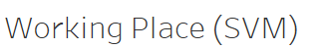
預測等待時間
Model | MAPE | RMSE
Regression | 45.11 | 8.39
Neural Network | 77.9 | 10.34
Smoothing | 61.77 | 9.27
ARIMA | 65.54 | 9.38
Random Forest | 50.71 | 14.91
SVM | 42.30 | 8.1
Ensemble | 30.73 | 8.59
Naive | 32.29 | 9.74
Validation
Notes:
Error chart with training and validation
Rolling forward
Cost function(choose two c to compare)
Empirical Prediction interval
•Customers can arrange their schedule previously by three type of indicators.
•When there shows red light, they can even get the information about how long they should wait to reduce their waiting anxiety.

Slide 29
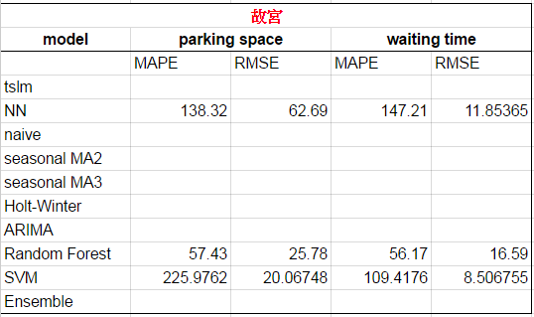
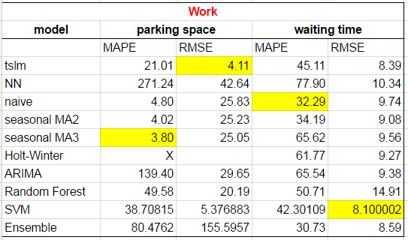
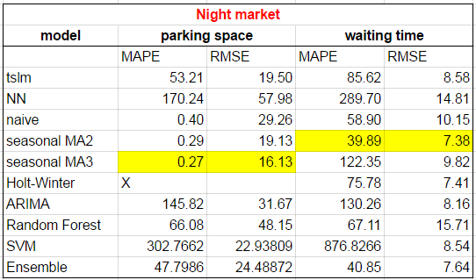
模型比較
Regression在預測場內車數表現好
NN表現不佳影響Ensemble
SVM在預測等待時間表現好， 但訓練模型時間過長
實務上可用Naive
 | 預測場內車數 | 預測等待時間
內湖站 | Linear regression | SVM
新士林夜市站 | Linear regression | Smoothing
故宮站 | Naive | SVM
Notes:
Analysis: Comparing models with RMSE for each parking lot. Comparing parking lot with MAPE Domain: Measure the number of queries from app user and they actually park at that time
Error chart with training and validation
Rolling forward
Cost function(choose two c to compare)
Empirical Prediction interval

Slide 30
4.結論

Slide 31
Future Work
Neural Network
嘗試移除極端值
 | RMSE | MAPE
內湖瑞光站 | 15.04668 | 95.68753
內湖瑞光站.rm | 7.159725 | 106.4808
故宮站 | 15.44484 | 275.9306
故宮站.rm | 7.91183 | 136.5632
新士林夜市站 | 12.95254 | 242.5481
新士林夜市站.rm | 6.500739 | 149.9378

Slide 32



建議
加入更多外部資料 ，例如：MRT的搭乘人數
加入特殊節日，例如：清明連假、過年
結合停車場公司的know-how
預測下周場內車數與等待時間&每天更新預測
當停車場快滿，能提供其他鄰近替代停車場
記錄使用者是否真正停在他們查詢的停車場， 進一步評估該功能對公司的貢獻
Notes:
Residual Plot with UCL and LCL

Slide 33
參考文獻
Chen, B., Pinelli, F., Sinn, M., Botea, A., & Calabrese, F. (2013,October). Uncertainty in urban mobility:
Predicting waiting times forshared bicycles and parking lots. In 16th International IEEE
Conference on Intelligent Transportation Systems (ITSC 2013) (pp.53-58). IEEE.
Ji, Y., Tang, D., Blythe, P., Guo, W., & Wang, W. (2015). Short-termforecasting of available parking space
using wavelet neural networkmodel. IET Intelligent Transport Systems, 9(2), 202-209.
Kubota, T., Kumar, M., & Thenmozhi, M. (2006, January). Forecasting stock index movement: A
comparison of supportvector machines and random forest. In Indian Institute of Capital Markets 9th
Capital Markets Conference Paper.
Hayashi, T., & Tarumi, T. (2011). Cluster Analysis of CarParking Data, and Development of their Web
Applications.Communications for Statistical Applications and Methods, 18(4),549-557.
Thissen, U., Van Brakel, R., De Weijer, A. P., Melssen, W. J., & Buydens, L. M. C. (2003). Using support
vector machines for time series prediction. Chemometrics and intelligent laboratory systems, 69(1),
35-49.
Yu, F., Guo, J., Zhu, X., & Shi, G. (2015, June). Real time prediction of unoccupied parking space using
time series model. In Transportation Information and Safety (ICTIS), 2015 International Conference
on (pp. 370-374). IEEE.
Yin, Jingjing, Yulong He, and Xiaoduan Sun. (2016). "Area Classification ofSurrounding Parking Facility
Based on Land Use Functionality."Open Journal of Applied Sciences 6.07 : 380.
林弘凱. (2012). 以時間成本為基礎之停車場指引系統開發 (Doctoral dissertation, 長庚大學).
余致緯. (2016). 停車大聲公 - 數據解決城市停車問題
Notes:
Please list the reference by using APA format. (Please refer to the following explanations)

Slide 34
Thank you

Slide 35
Q&A

